Slide 1
GYERMEKRAJZOK ÜZENETE
Gyermekrajzok elemzése
Tihanyiné Vályi Zsuzsanna:
Amiről a gyermekrajzok beszélnek
(JATEPress, Szeged,2013)
c. könyv alapján
összeállította: Pázmány Karolina Ágnes
AVKF

Slide 2
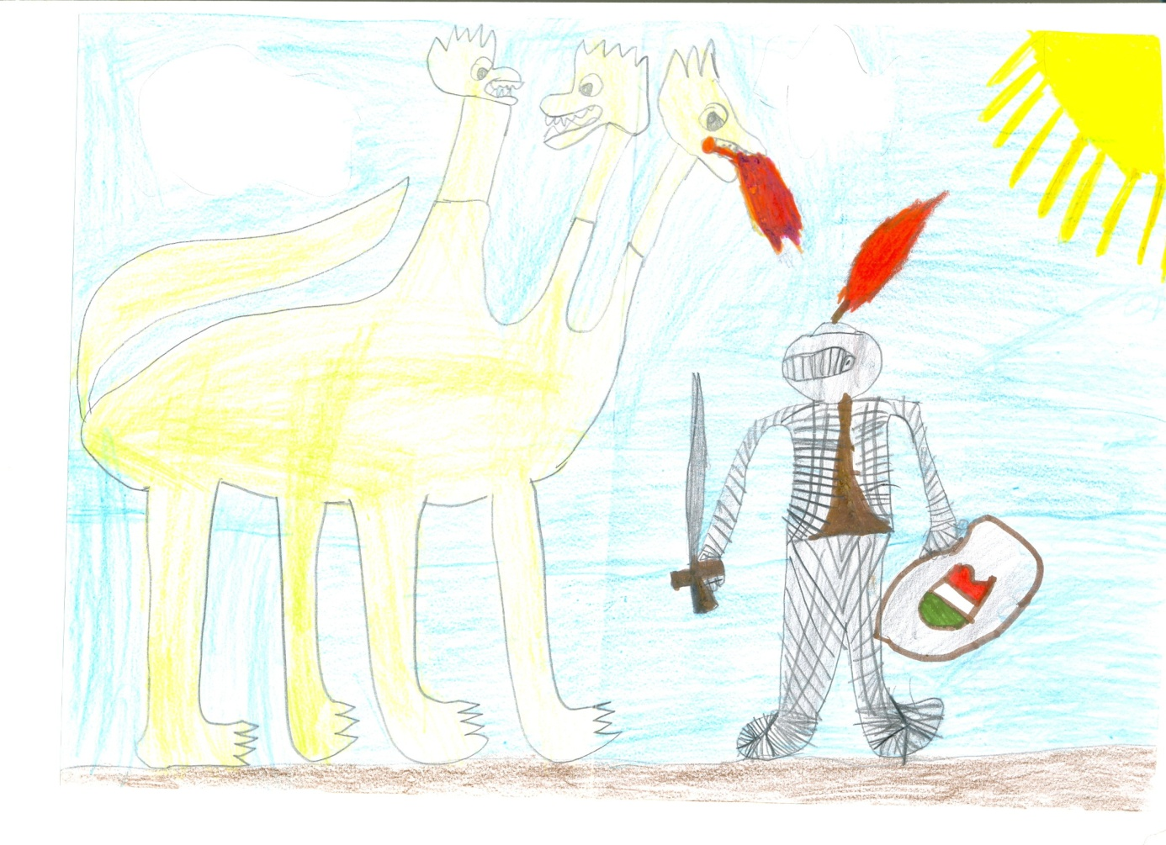
Gyermekrajz, mint kommunikáció

Slide 3
A rajz üzenet
verbális üzenet: a választott téma,
non-verbális: a kidolgozás módja, technikája, kompozíciója.
A rajz grafikus gesztus és gondolati szintézis. Az üzenetek megfejtése elősegíti, hogy alkotója és környezete jobban értsék egymást.

Slide 4
Gyermekrajzok információi
A gyermekrajzok fontos információt adnak rejtett problémák feltárásához: Pl..bántalmazás, szorongás
Fontos: egy rajz nem rajz
időrendi sorrendben készült, több gyermekalkotás elemzése
háttér feltárása (szociokulturális,esetleges betegség )
szabad rajzok spontánok, ezért pszichológiailag jelentősebbek, mint az irányított, vagy tematikus rajzok

Slide 5
Gyermekrajzok információi
a gyermekalkotást mindig egységében, egészében érdemes értelmezni, nem csak részleteiben
színhasználat személyiségvizsgálat szempontjából jelentős: a gyermekek részére gazdag színválaszték felajánlása szükséges

Slide 6
Gyermekmunkák elemzése, értelmezése
A rajzban megnyilvánul a gyermek akarati – érzelmi élete, az önmagáról alkotott képe, közösségi igénye, viszonyulásai, késztetései.
A gyermekalkotások értelmezése, „megfejtése” rajzpedagógiai és pszichiátriai együttes megközelítéssel lehetséges
Jó, ha látjuk a rajzolás folyamatát, körülményeit, mert háttér-információ nélkül téves megállapítások születhetnek.
Fontos minél több rajzot időrendi sorrendben ismerni a biztosabb és komplexebb véleményformáláshoz.

Slide 7
Leggyakoribb elemzési szempontok
Tartalmi
b) Formai
c)Fejlődés-lélektani

Slide 8
a)Tartalmi elemzés
tartalom forma egysége:harmonikus vagy nem ,a forma összhangban van-e a témával
élmények, élménymaradványok kifejezésének, közlésének szintje: a pozitív-negatív élményeket milyen szinten képes vizuálisan megfogalmazni
érzelmek megjelenítése a téma feldolgozása során:színnel, formával
képzelet tükröződése: gazdag,vagy szegény képzeletvilág jelenik meg
vizuális képzetek fejlettsége

Slide 9
a)Tartalmi elemzés
ismeretek,tapasztalatok:életkori sajtosságtól elvárható szinten önállóan vagy rávezetéssel jelenik meg, ismeretei alapján mi a jellemző, mi a fontos
vágyak megfogalmazása:direkt módon, vagy utalásokkal (szimbólumok)
konfliktusok, sérelmek, személyiséget ért negatív hatások miként jelennek meg:direkt, indirekt: szimbólum

Slide 10
b)Formai elemzés
Kompozíció: szimmetrikus vagy nem ,
kiemelés van-e,
ha igen milyen módon(mérettel, színnel, elhelyezéssel, ellentéttel(pl.:méret, szín)
Kompozíció: az ábrák elhelyezkedése a felületen a lelki életre utalnak
alapvonalra zsúfolt apró figurák szorongásra utalnak,
kép terében lebegő alakok bizonytalanság, szorongás, nyugtalanság, gyökértelenség
felület „tele rajzolása”, teljes kitöltése az ürességtől való félelem

Slide 11
b)Formai elemzés
a formák eredetisége, origanilitása (a formák természetes formafejlődés eredménye ,illetve sémák)
a felület - megmunkálás módja, a gyermek által választott eszköz használata , a vonalak: erőteljes, lendületes, gyors, merev,laza, halvány, erős, bizonytalan, szálkás, szaggatott
A vonalak nyomatéka, erőssége a gyermek energiakészletéről árulkodnak, formájukból, alakjukból pedig a gyermek érzelmi dinamikájára következtethetünk.
folt, szín, tér, ritmus

Slide 12
b)Formai elemzés
Lényeges az egyéni stílus ismerete :
a „szűkszavú” kevés dolgot ábrázol
a díszítő hajlamú is kitölti a felületet.
Stabil jelképes tartalmú képi jelek - ismétlődő, az alkotó mindig azonos módon értelmezett vizuális szimbólumai kulturális és egyéni sajátosságait tartalmazza
A rajz látható jegyei társítva az alkotó életének eseményeihez.

Slide 13
c) Fejlődés-lélektani elemzés
életkori szakaszra jellemző általános szintekkel való összehasonlító elemzés:
az átlaghoz viszonyítva magasabb, vagy alacsonyabb szintű a vizuális megjelenítés,
van-e lemaradás, retardáció

Slide 14
Családrajz
Emberi kapcsolatok kifejezésére utaló jelek
A családrajzok elemzése fontos szerepet játszanak a gyermekek személyiségvizsgálatában.
Információk: a gyermek családban lévő helyzete,kapcsolatai,rejtett félelmei,szorongásai, érzelmi szükségletei, a család értékrendszere.
Fontos,hogy kit hova helyez el,önmagát hova helyezi a sorrendben.

Slide 15
Családrajz
Kutatások szerint:legértékesebb hely a bal felső sorok, a legértéktelenebb a jobb alsó.
A figurák két sorban elhelyezésénél a felső sorban a többre értékelt családtagok láthatók.
Jól értékelhető elem, hogy sajátmagát kihez rajzolja közel, vagy távol, felé,vagy hátat fordulva, kit emel ki mérettel, színnel aránnyal,kit rajzol kisebbre .
Elvarázsolt családrajzok, kinetikus családrajzok(pl.: fa állatok)

Slide 16
Családrajz
Családrajznál a sorrend, a méret, az elhelyezés, a színek, az egymáshoz való távolság figyelendő.
A hasonlóság jelzi az azonosulást a hasonló családtaggal.
Az érzelmileg legfontosabb személyt elsőnek rajzolják, a legnagyobb a legdominánsabb, a közelség az érzelmi közelséget is jelzi. Kinek ki felé fordul a lábfeje, tekintete, kinek milyen az arckifejezése, kimozdulnak-e egymás felé a kezek, ez mind jelzés értékű.

Slide 17
Szimbólumok - emberrajzban
fogak: agresszió
hegyes ujjak: agresszió, feszültség agresszív cselekvésben való levezetése (acting-out)
karok:
hosszú karok: saját magán: mások elutasítása, elzárkózás, más alakon: gyermeket elutasító személyt jelöli, két személy között: rivalizálás
átfirkálás, satírozás: érzelmi problémák, testrészen: szimbolikus jelentéssel kapcsolatos szorongás, fixáció
égnek álló haj: agresszió
kezek, karok hiánya: tehetetlenség
magasba tartott kezek: megkapaszkodási ösztön, valakibe kapaszkodás igénye

Slide 18
Családrajz
soktagú: jó iskolai előmenetel, pozitív énkép
egymáshoz viszonyított magasság: szubjektív fontosság vagy pszichológiai hatás
önmaga kicsi: kisebbrendűségi érzés, negatív énkép
önmaga nagy: túlkompenzáció, agresszió
két figura hasonló (ruha, irányok, arckifejezés, formai jellemzők): másik személy fontossága, vele való azonosulás
saját alak fentebb: dominancia igénye, fokozott figyelem vágya
más személy fentebb: adott személy dominanciája
családtag kihagyása: emocionális problémák, letiltott agresszió (pl. újszülött testvér)
saját alak kihagyása: kisebbrendűségi érzés, negatív énkép, perifériális családi pozíció
nem természetes alakok (robot, állatias vonások): realitásvizsgálat gyengesége, esetleg pszichózis

Slide 19
A szimbólumok megközelítése
Formális szint:az ábrázoló képesség fejlettsége,az alakok differenciált ábrázolása
Narratív szint: tartalom és forma összefüggése - téma és a választott motívumok összhangja vagy ellentéte
Mélylélektani szint:a tartalom és az életélmények kapcsolatának feltárása

Slide 20
Szimbólumképzés
A szimbólumalkotás 10-12 évesek rajzi fejlődését különösen jellemzi.
A gyermekek képi szimbólumai
Szín-szimbolika: érzelmi állapot, szélsőséges esetben idegállapot kifejezése pl.:fekete szomorúság
A telt, erős színek használata: intenzív érzelmekre
a halványabb színek mindig finomabb, visszafogottabb érzelmi élet, lelki érzékenység
A választott színek jelzik, a gyermek temperamentumát : mennyire intenzív módon fejezi ki az érzelmeit, mennyire érzékeny.

Slide 21
Szimbólumképzés
Figyelemfelkeltő jel a túl sok, erőteljes, intenzív vörös szín: indulatosságra, esetleg agresszív megnyilvánulásokra utalhat.
A fekete szín túlzott, erőteljes használata: szomorúságra, veszteségre utal.
Jelzése, hogy a gyermek nem tud valamit feldolgozni.

Slide 22
Szimbólumképzés
Mozgásábrázolás,vagy hiánya: merev,statikus alakok akkor jelképesek,ha nem kapcsolódnak közvetlenül a témához
a választott mozgásos séma jelenthet:félelmet, gátoltságot, kitörni készülő indulatot,
pl.: családrajzon a gyermekek és a szülők különböző irányokba szaladnak
Alakok, események sorrendje, elhelyezése a kép terében, a kompozícióban:kellemetlen alakok,élmények baloldalra, pozitívak a jobb oldalra kerülnek.

Slide 23
Szimbólumképzés
Az elemek mérete: többnyire az önértékeléséről ad tájékoztatást.
A túl pici, keskeny ábrák: a gátlásosabb, szorongóbb gyermek jellemzője,
A nagy ábrák: magabiztosabb, határozottabb jellem tükre

Slide 24
Jelképek
univerzális (közös ősi jelképek pl.:kereszt, mandala)
kulturális(pl.:vallás tartalmain alapul)
egyéni(saját élményen alapul)
Kisgyermekek leggyakoribb motívumai: fa, ház emberalak
Fontos: a képi szimbólumok önmagukban nem értelmezhetők csak az alkotó vizuális nyelvének, valamint életeseményeinek ismeretében

Slide 25
Jelképek- fa
Fa: érzelmeket közvetít: vastag törzs erős kötődés személyhez, helyzethez, félelem az elszakadástól
egyenetlen,kinövéssekkel tagolt fatörzs zaklatottság, feldolgozatlan probléma
magasba törő ágak kötődési képtelenség, de túláradó energia is lehet
finom vonalú,kidolgozott ágazat érzékeny lélek
vízszintesen szétterülő korona gátlásos,felnőni képtelen személyiség
a fa körül a földön csupasz letört ágak a reménytelenség, szomorúság

Slide 26
Jelképek-fa
Fontos a vizuális nyelv életkori sajátosságainak ismerete is: pl.: a talaj alatt megjelenített gyökérzet a tudott rajzolása (transzparencia) a 4-6 évesekre jellemző.
Ugyanez később a stabilitás, biztonság iránti igény

Slide 27
Jelképek Ház,emberalak
Ház: az ego, megnyilvánulása, de félelmet – bezárt ablakok ,ajtók, - lebegő ház bizonytalanság
Emberalak: a bántalmazott részt nem ábrázolják, pl. szexuális erőszaknál gyakran csak a fejet, vagy a felsőtestet rajzolják.

Slide 28
Amire figyelni kell
Minden gyermeknek egyéni színkészlete van. Amennyiben ettől eltér figyelni kell
Vonalvezetés
Kemény, egyenes, határozott vonalak: sokszor akaratosság, öntörvényűség.
Laza, puha, gömbölyded vonalak:rugalmasabb személyiség,
Erős színek, erős nyomás, határozott vonalvezetés, ha a rajzoló erős irányító egyén, vagy csak felbosszantott rendes gyerek…

Slide 29
Amire figyelni kell: a színek szerepe
A gyermekek alapvető személyiségük szerint kedvelnek bizonyos színeket, ami természetesen korszakonként változhat. De a dominánsan használt színek nagyon sok alaptulajdonságra utalhatnak. Vörös: magasfokú aktivitás, önuralom, gyors és könnyű tanulás, alkalmazkodóképesség. A tűz, az energia, az érzelmek, a magabiztosság szimbóluma, de ha fehér lapon túl sok, az bizonytalanságra utal. Pasztellszínek használata: a kék, szürkéskék, drapp, fakózöld, szürke befolyásolhatóságot, fáradtságot, pesszimizmust, érzékenységet jelez, a rózsaszín az érzékenység, fiatalság, támaszkeresés színe.

Slide 30
Amire figyelni kell: a színek szerepe
Tiszta, élénk színek - kék, zöld, barna: önállóság, nyugalom, összpontosítás, türelem, meggondoltság.
A kék a nyugalom, a béke, a hűség, a részvét, a szeretet szimbóluma, de az erőteljes indigókék a zsarnokság jele is lehet.
A zöld a személyiség érettségére, mások védelmezésére, a harmóniára utal, a barna pedig a józan megbízhatóság, az elfojtott, lekötött energiák jelképe.

Slide 31
Amire figyelni kell: a színek szerepe
Élénk sárga, vörössel, narancssárgával: feltűnő viselkedés, türelmetlenség, keményfejűség, heves reakciók, támadó, kitartó, gyorsan tanuló, rosszul alkalmazkodó. A fény, a melegség, a tudat, a tudatosság, az önállósulás jele is lehet, a narancs boldogságot jelent. A fekete a szomorúság, komorság színe, vörössel, narancssárgával kombinálva az "ismeretlen? vonzerejére utal.

Slide 32
Amire figyelni kell
Apró formák, kis méretek, sovány alakok szorongásra utalnak.
Felemelt kezek segítségkérés, fohász egy erősebbhez.
Egymáshoz közeli formák: társas kapcsolatok közelsége.
• Nagy hézagok, sok üres hely: távolságtartás, magány, egyedüllét mutatója.
• Áthúzott, átfirkált rajz, gyűrés, tépés esetén negatív énkép lehet a háttérben, az illető elégedetlen alkotásával, magával.
• Nagy fogak, karmok, vicsorgó mosoly, görbe, hegyes végződések, erős nyomás, merev vonalak: agresszióra utaló jegyek.

Slide 33
Amire figyelni kell
Pálcika emberek, hátsó ajtó a házon, dühös arc, zárt lábak, testhez simuló karok: védekezés, ellenállás, gyanakvás jelei.
Befejezetlen rajzoknál szorongás, érzelmi labilitás alkalmazkodási zavar, alacsony önértékelés állhat a háttérben.
Emberábrázolásnál egy ember esetén a rajzoló saját magát jeleníti meg.
Érdemes figyelni arra, ha valaki rendszeresen nem a saját nemét rajzolja.

